Slide 1
Sistemas Embebidos
Anguiano Pedraza Carlos Emmanuel
Herrera Candelario Pedro
Veloz Rubio Alejandro Rafael
Zing Pérez Gilberto Alexander

Slide 2
Constantes
Son datos que tienen un valor constante fijo durante toda la ejecución del programa.
Se hace después de declarar las librerías y antes de las funciones.
EN C++ se pueden declarar de 2 maneras:
#define nombre_constante valor
const nombre_constante

Slide 3
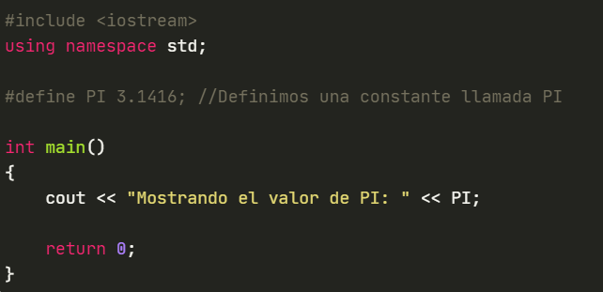

Slide 4
Variable
Son valores que pueden cambiar a lo largo del programa.
Para crear una variable, se antepone la palabra reservada del tipo al identificador de la variable.
int
float
char

